Slide 1
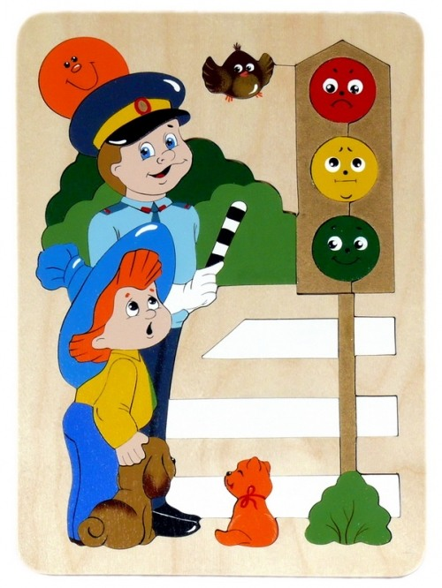
БЕЗОПАСНОСТЬ НА ДОРОГЕ
2 «Ю»
ГБОУ гимназия №1595

Slide 2
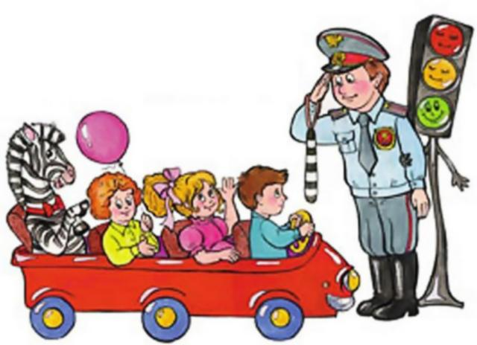
От домашнего порога
Вдаль ведут всегда дороги,
Ты, дружок, не позабудь,
Безопасный нужен путь!

Slide 3
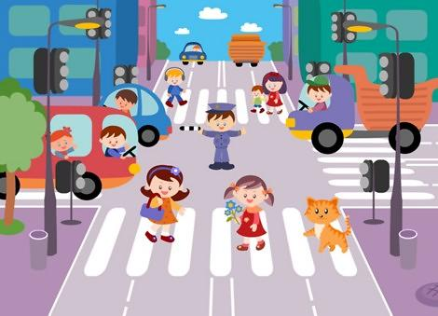
Все мальчишки и девчонки – шумный радостный народ,
На дороге получают это имя – пешеход!
Пешеходу важно знать
Правила дорожные,
Познакомим с ними вас –
Все они несложные.

Slide 4
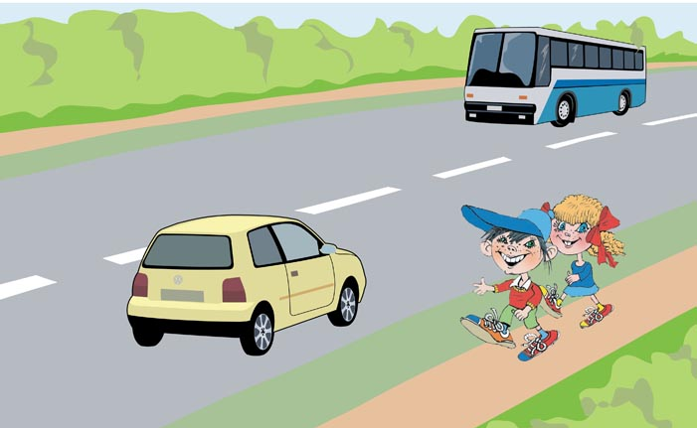
При выходе из дома. Если у подъезда дома возможно движение, сразу обратите внимание, нет ли приближающегося транспорта. Если у подъезда стоят транспортные средства или растут деревья, приостановите свое движение и оглядитесь – нет ли опасности.

Slide 5
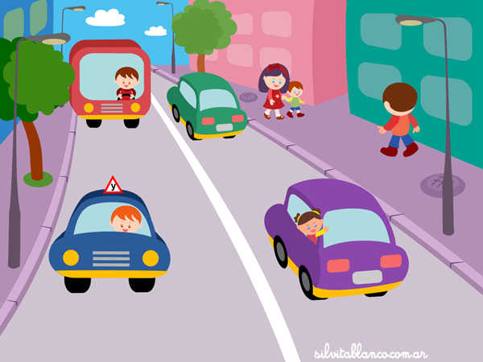
При движении по тротуару. * Придерживайтесь правой стороны. * Идя по тротуару, внимательно наблюдайте за выездом машин со двора.

Slide 6
Готовясь перейти дорогу * Остановитесь, осмотрите проезжую часть. * Всмотритесь вдаль, нет ли приближающиеся машины. * Не стойте на краю тротуара. * Обратите внимание нет ли транспортного средства, готовящегося к повороту.
Помните, переходить дорогу
нужно только в специально
отведённых местах!

Slide 7
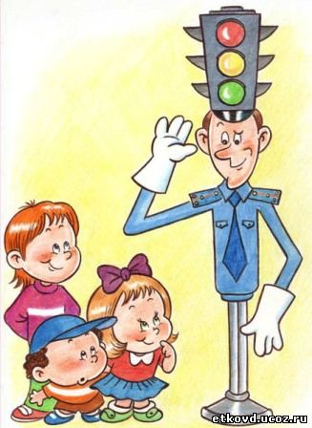
Главный помощник на дороге – светофор.
Светофор нас в гости ждет.
Освещает переход. Загорелся красный глаз: Задержать он хочет нас. Если красный – нет пути. Красный свет – нельзя идти. Желтый свет – не очень строгий: Жди, нам нет пока дороги. Ярко-желтый глаз горит: Все движение стоит! Наконец, зеленый глаз Открывает путь для нас. Полосатый переход Пешеходов юных ждет!

Slide 8
?
Если надо перейти Тебе через дорогу, С этой целью по пути Всегда есть переходы!
Переходы могут быть Разными, ребята! Чтобы это не забыть Надо знаки изучить.
?
?

Slide 9
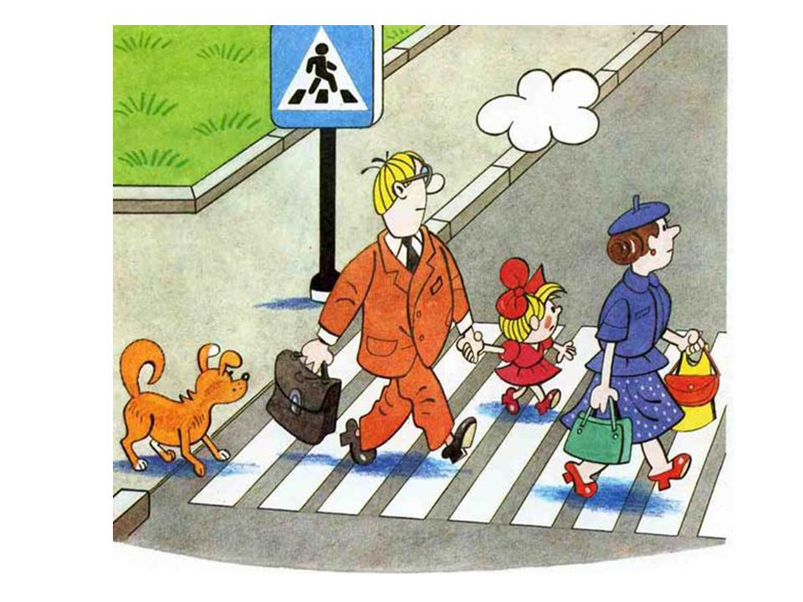
С дорожкой полосатой Стоит у «зебры» знак Должны вы знать, ребята, Что это не пустяк:
Переходя по «зебре» Сначала убедись, Что все стоят машины – Теперь поторопись!

Slide 10
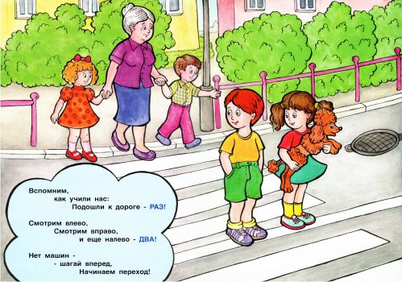

Slide 11
Если видишь знак такой –
Здесь ходить нельзя, постой!
Оглянись вокруг чуть-чуть
И увидишь нужный путь!
Есть знак «Подземный переход» - Ступеньки вниз ведут! Спускайся смело и иди – Ведь нет движения тут.

Slide 12
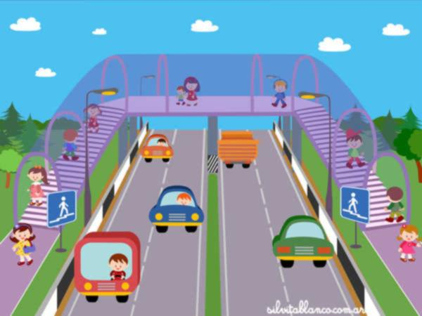
Переход есть над землёй,
Здесь шагаем мы с тобой,
А машины все под нами
Едут дружными рядами.

Slide 13
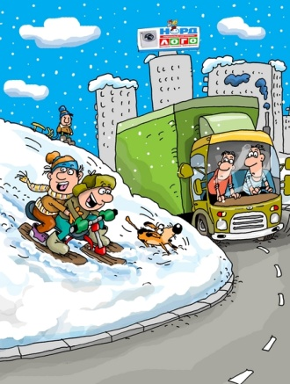
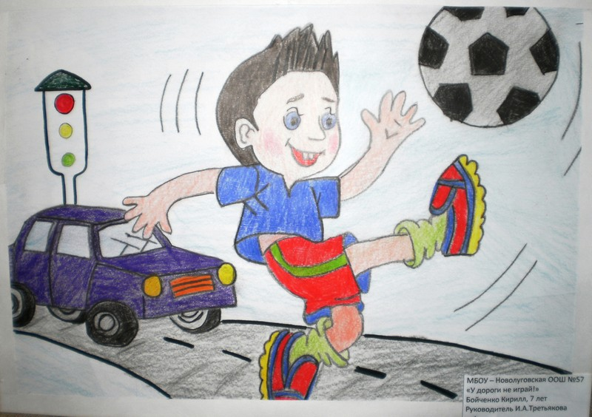
Гуляй всегда ты во дворе – Не бегай на дорогу! Площадки есть - там детворе Для игр места много.
!

Slide 14
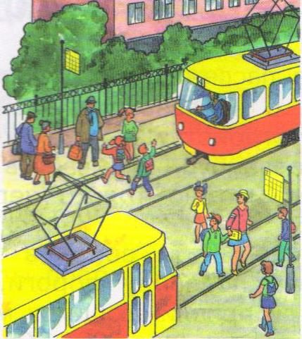
Иногда у остановок перехода нет Надо перейти дорогу? Знай один секрет:
Из автобуса ты вышел Сзади обходи, Если хочешь ты дорогу Сразу перейти.
Если ехал ты в трамвае, Все наоборот - Спереди трамвай обходим, Смотрим и вперед. А вообще еще надежней - Лучше обожди, И когда отъедет транспорт, Вот тогда иди.

Slide 15
Повествование закончив, Хочу, дружок, сказать тебе: Будь осторожен на дороге Тогда, поверь, не быть беде.
Спасибо за внимание!
2 «Ю»

